Slide 1
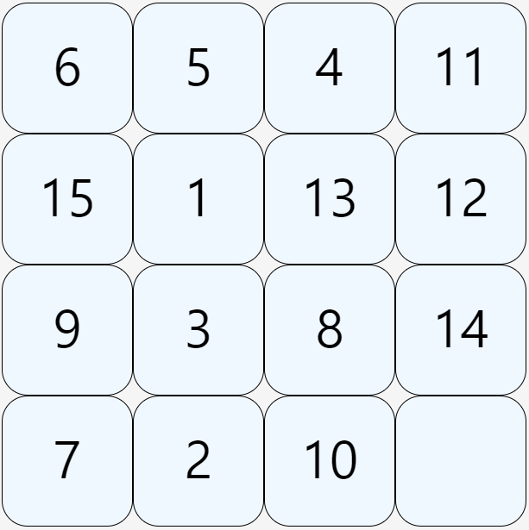
퍼즐
4팀: 오병현, 차민주, 서길원

Slide 2
1. 틀 만들기
2. 셀 움직이기
3. 셀 섞기
4. 승리

Slide 3
1. 틀 만들기

Slide 4
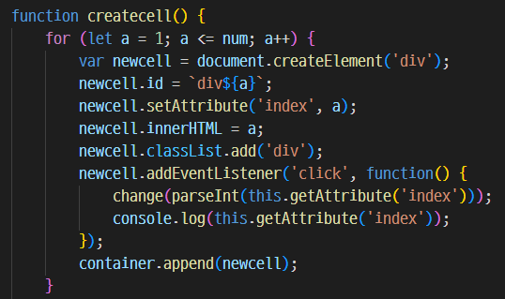
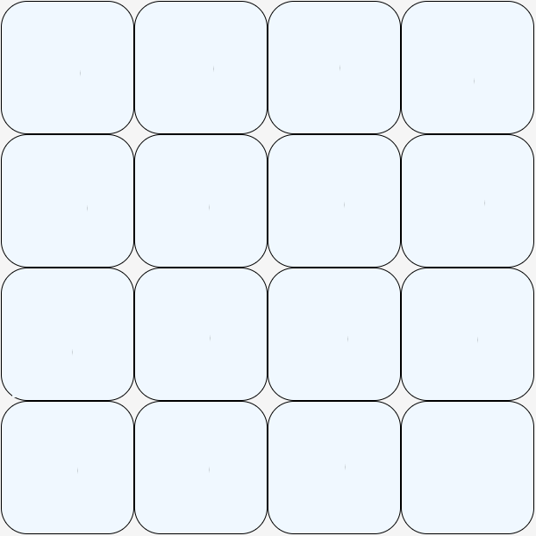
id : div1
index : 1
class : div
1
id : div16
index : 16
class : div
16

Slide 5

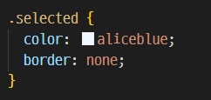
class :
"div selected"

Slide 6
2. 셀 움직이기

Slide 7
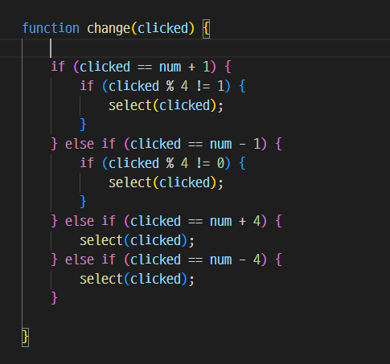
click
selected

Slide 8
click
selected

Slide 9

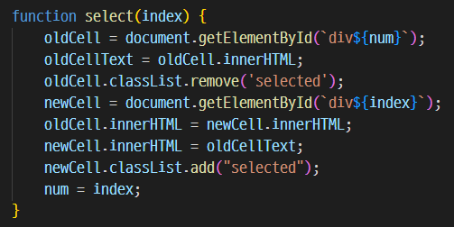

click
selected

Slide 10
3. 셀 섞기

Slide 11
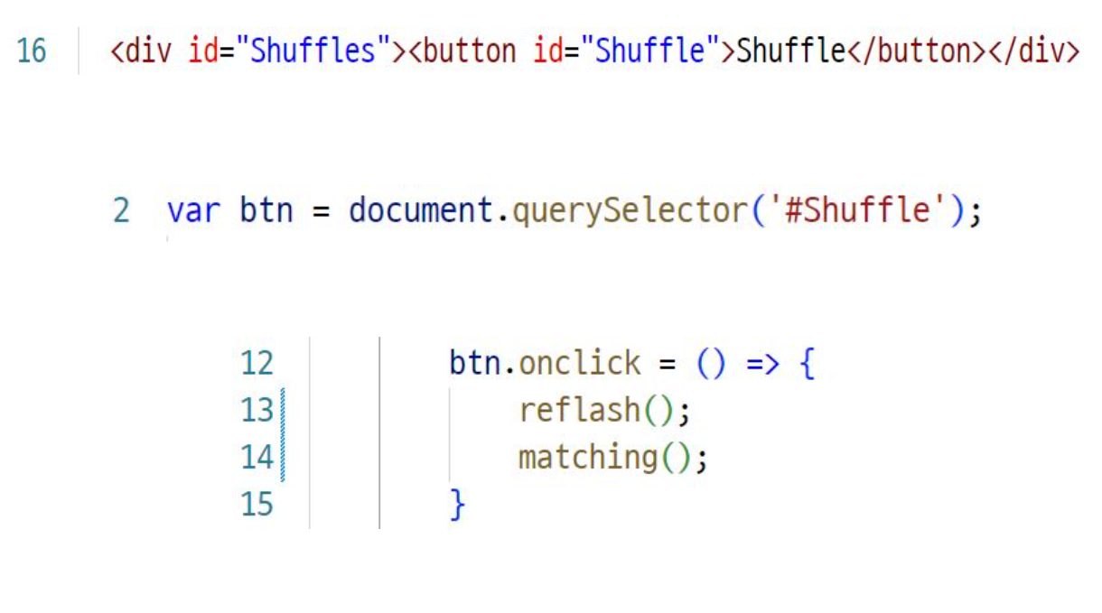

Slide 12
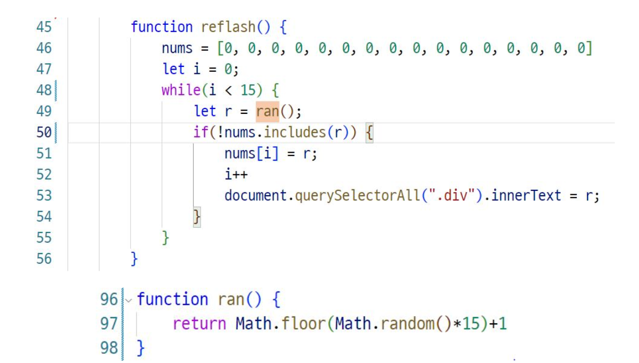

Slide 13
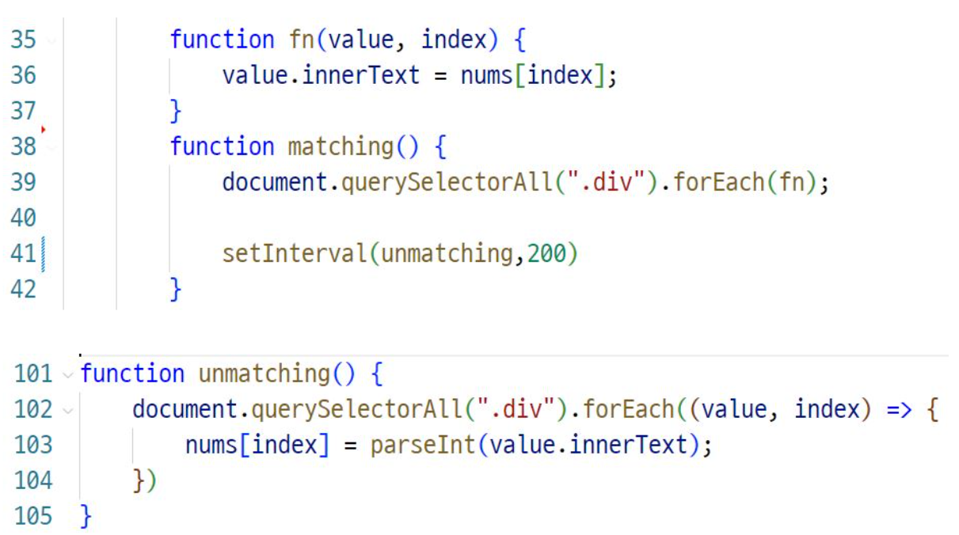

Slide 14
4. 승리

Slide 15
